Slide 1
Παράγοντες σχεδιασμού σε Μαζικά Ανοιχτά Διαδικτυακά Μαθήματα (MOOC)
Γιώργος Χοροζίδης
Υποψήφιος Διδάκτορας ΠΤΕΑ – ΠΘ
ΠΜΣ ΠΤΔΕ-ΠΘ
30/11/2022

Slide 2
Σύνοψη
Γνωριμία
Ψηφιακές Δεξιότητες
Εισαγωγή στα MOOCs
Βασικές αρχές σχεδιασμού MOOCs
MOOCs στη σχολική εκπαίδευση
Καλές πρακτικές για τον σχεδιασμό, την ανάπτυξη, την εφαρμογή, την παροχή και την αξιολόγηση ενός Κ-12 MOOC

Slide 3
Εγώ...
Γιώργος Χοροζίδης
Υποψήφιος Διδάκτορας ΠΤΕΑ – ΠΘ (>2019)
MOOC: Καλλιέργεια Ψηφιακών Δεξιοτήτων σε υποψήφιους και εν ενεργεία εκπαιδευτικούς Γενικής και Ειδικής Αγωγής στο πλαίσιο της συνεκπαίδευσης
gchorozidis@uth.gr
Παρελθόν
ΑΠΘ, Φιλοσοφική Σχολή, Τμήμα Φιλοσοφίας & Παιδαγωγικής
Πανεπιστήμιο Μακεδονίας, MSc: ICT in Education
Πανεπιστήμιο Δυτικής Μακεδονίας, MEd: Teacher Training in Innovative Approaches to Teaching and Learning
ΑΣΠΑΙΤΕ, Πρόγραμμα Ειδίκευσης στη Συμβουλευτική και τον Προσανατολισμό (ΠΕΣΥΠ)

Slide 4
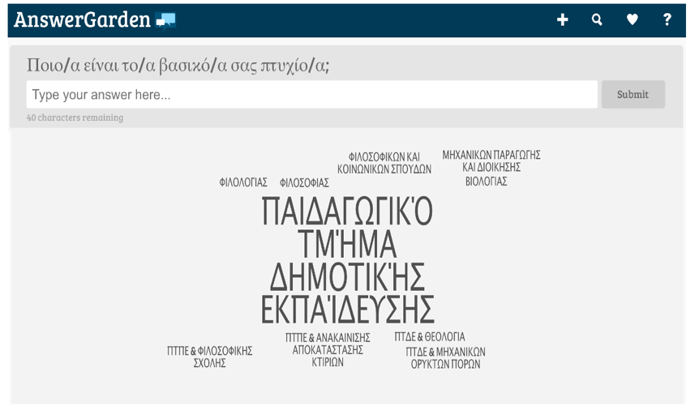
Εσείς???

Slide 5
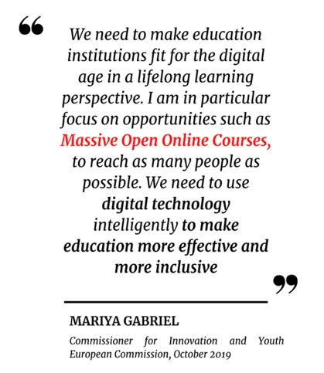
Εμείς
Στόχος
Παρουσίαση των MOOCs ως συνέχεια και εξέλιξη του κινήματος των ΑΕΠ στο πεδίο της ηλεκτρονικής μάθησης και της ΑεξΑΕ
Ρόλος των MOOCs στη σχολική εκπαίδευση
Βασικές αρχές σχεδιασμού και καλές πρακτικές για την αξιοποίηση των MOOCs στη διδακτική πράξη
Ιδέες για εργασίες & έρευνα

Slide 6
Σύνοψη
Γνωριμία
Ψηφιακές Δεξιότητες
Εισαγωγή στα MOOCs
Βασικές αρχές σχεδιασμού MOOCs
MOOCs στη σχολική εκπαίδευση
Καλές πρακτικές για τον σχεδιασμό, την ανάπτυξη, την εφαρμογή, την παροχή και την αξιολόγηση ενός Κ-12 MOOC

Slide 7
Ψηφιακή ικανότητα (DigComp)
Βασική δεξιότητα του 21^{ου} αιώνα
Για τη μάθηση, την εργασία & την ενεργό συμμετοχή στην κοινωνία
Πρόκληση: Να αποκτήσουν όλοι τις βασικές ψηφιακές δεξιότητες
42% των Ευρωπαίων δεν έχουν αναπτυγμένες βασικές ψηφιακές δεξιότητες¹
20% των νέων δεν έχουν αναπτυγμένες βασικές ψηφιακές δεξιότητες¹
39% των Εκπαιδευτικών δεν νιώθουν έτοιμοι να χρησιμοποιήσουν τις Νέες Τεχνολογίες στη διδασκαλία τους²
Ανάγκη καλλιέργειας των ψηφιακών δεξιοτήτων
Των εκπαιδευτικών & των μαθητών
1 Digital Economy and Society Index Report 2020
2 Digital Education Action Plan Factsheet

Slide 8
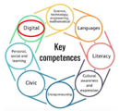
DigCompEdu
Ευρωπαϊκό Πλαίσιο Αναφοράς Ψηφιακών Δεξιοτήτων των Εκπαιδευτικών
Εστιάζει στην παιδαγωγική διάσταση των Νέων Τεχνολογιών
Περιγράφει τι σημαίνει για τους εκπαιδευτικούς να είναι ψηφιακά επαρκείς
Απευθύνεται σε εκπαιδευτικούς όλων των βαθμίδων
Εκτείνεται σε 6 τομείς δεξιοτήτων & καλύπτει 6 επίπεδα προοδευτικής εξέλιξης

Slide 9
DigCompEdu δεξιότητες

Slide 10
DigCompEdu εξέλιξη
Α1: Νεοεισερχόμενος
Έχει περιορισμένη επαφή με τις ΝΤ, χρειάζεται καθοδήγηση
Α2: Εξερευνητής
Γνωρίζει τη δυναμική των ΝΤ, πειραματίζεται
Β1: Αυτός που ενσωματώνει τις ΝΤ (integrator)
Χρησιμοποιεί δημιουργικά τις ΝΤ, χρειάζεται χρόνο για αναστοχασμό
Β2: Ειδικός
Χρησιμοποιεί ποικιλία ΝΤ, δημιουργικά και με σιγουριά
Γ1: Ηγέτης
Χρησιμοποιεί ποικίλες ΝΤ, αναστοχάζεται
Γ2: Πρωτοπόρος
Αμφισβητεί την πληρότητα των ΝΤ, αναπτύσσει νέες παιδαγωγικές προσεγγίσεις

Slide 11
DigCompEdu Check In
Αναστοχαστικό ερωτηματολόγιο
Εστιάζει στην παιδαγωγική διάσταση των ΝΤ
Αναδεικνύει τα δυνατά σημεία των εκπαιδευτικών & που πρέπει να δώσουν περαιτέρω έμφαση
Παρέχει ανατροφοδότηση & προτείνει τρόπους βελτίωσης
Έχει μεταφραστεί σε 8 γλώσσες & στα Ελληνικά σε πιλοτικό στάδιο
Έχει απαντηθεί από ~26.000 εκπαιδευτικούς

Slide 12
Μερικά στατιστικά …

Slide 13
DigCompEdu @ future
MOOC για την επαγγελματική ανάπτυξη των εκπαιδευτικών στις ψηφιακές δεξιότητες
Δωρεάν για υποψήφιους και εν ενεργεία Εκπαιδευτικούς Γενικής & Ειδικής Αγωγής
Δηλώστε συμμετοχή στο δωρεάν MOOC του Πανεπιστημίου Θεσσαλίας
https://bit.ly/HyperMOOC

Slide 14
Σύνοψη
Γνωριμία
Ψηφιακές Δεξιότητες
Γνωριμία με τα MOOCs
Βασικές αρχές σχεδιασμού MOOCs
MOOCs στη σχολική εκπαίδευση
Καλές πρακτικές για τον σχεδιασμό, την ανάπτυξη, την εφαρμογή, την παροχή και την αξιολόγηση ενός Κ-12 MOOC

Slide 15
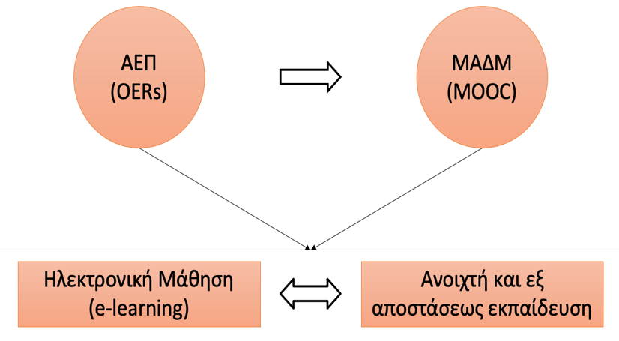
Θεωρητικό πλαίσιο
Notes:
Μαζικά Ανοιχτά Διαδικτυακά Μαθήματα (Massive Open Online Courses)
Εντάσσονται στο πεδίο της ηλεκτρονικής μάθησης και της εξ αποστάσεως εκπαίδευσης
Συνδέονται με το κίνημα της ανοιχτής εκπαίδευσης (open education) και με το κίνημα των Ανοιχτών Εκπαιδευτικών Πόρων (ΑΕΠ)
Τα MOOC δεν εμφανίστηκαν ξαφνικά, αλλά αποτελούν συνέχεια και εξέλιξη του κινήματος των ΑΕΠ

Slide 16
Εισαγωγή
Διαδικτυακές σειρές μαθημάτων που στηρίζονται στη μαζική συμμετοχή των εκπαιδευόμενων και στην ανοιχτή πρόσβαση στη γνώση, μέσω του διαδικτύου
Στηρίζονται στο μοντέλο μάθησης anytime, anything, anywhere
Αναπτύσσονται από ιδρύματα, οργανισμούς και από μεμονωμένους ερευνητές
Καλύπτουν ένα ευρύ φάσμα γνωστικών αντικειμένων
Αδυναμία εύρεσης ενός καθολικά αποδεκτού ορισμού
Εμφάνιση διαφορετικών ειδών MOOCs
Μείωση της σαφήνειας γύρω από τους διαφορετικούς τύπους των προσφερόμενων MOOCs

Slide 17
MOOC vs Online Courses
Traditional Online Courses | Differences | MOOC
Require Fees | Cost | No fees for enrolment; maybe some fees for certification
Yes, as per all formal courses with pre-requisites | Entrance requirements | None, open enrollment, no prior requisites
Limited number of participants | Scale | Unlimited number of participants
Interaction only between students and teachers. (Individual learning) | Collaboration | Students can communicate and interact with their peers, through learning communities. (Group learning)

Slide 18
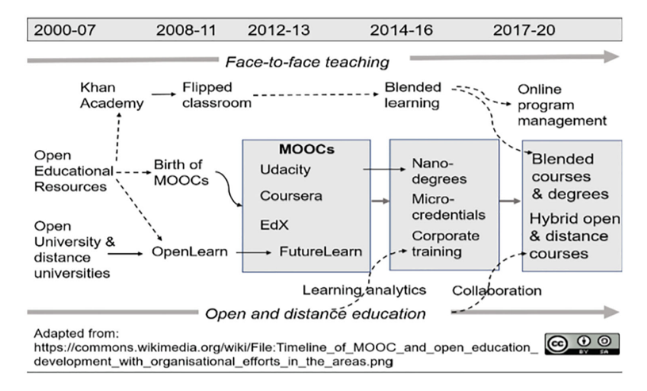
Ιστορία

Slide 19
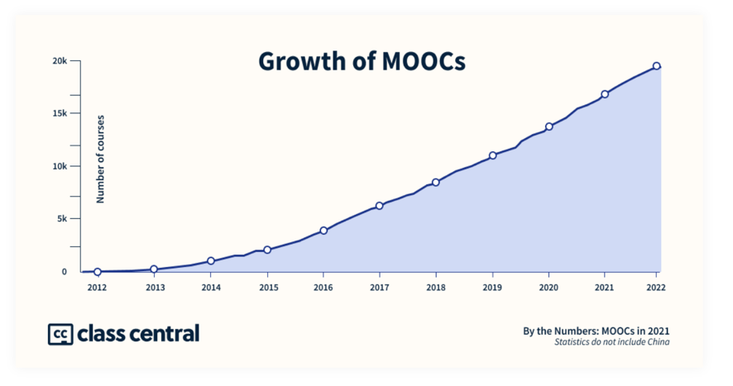
Εξέλιξη

Slide 20
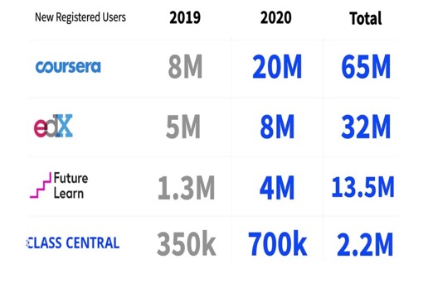
MOOC @ COVID-19
Ο αριθμός των εγγεγραμμένων χρηστών σε γνωστές πλατφόρμες παροχής MOOC αυξήθηκε σημαντικά, έπειτα από την πανδημία του COVID 19 (Shah, 2020)
Notes:
This is more than twice the number of people who visited Class Central in 2019. We also found that these users were more engaged than before, possibly due to many people finding themselves with extra time during quarantine.
2U might help edX in some aspects. As I’ve mentioned before, Coursera’s pandemic response has been the best I’ve seen amongst course providers, and it has put them way ahead of the pack: Coursera gained almost as many learners in 2020 alone as edX did since its launch 9 years ago.

Slide 21
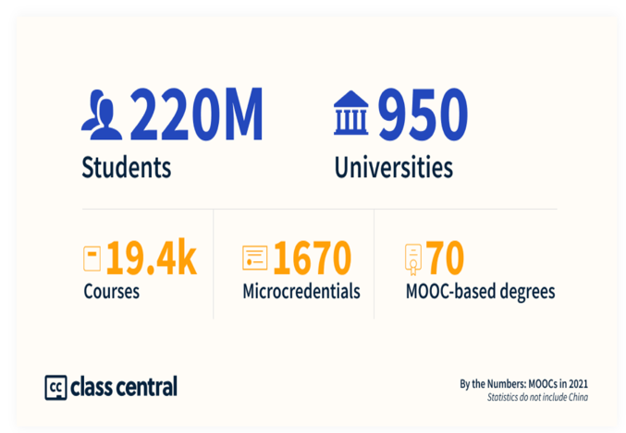
Πραγματικότητα
Notes:
Αύξηση της δημοτικότητας των MOOCs στην τριτοβάθμια εκπ/ση
Περίπου 19.000 μαθήματα προσφέρονται από 950 πανεπιστήμια σε όλον τον κόσμο (Shah, 2019)

Slide 22
Θεματικά πεδία

Slide 23
Πλατφόρμες MOOC

Slide 24
Οι βασικοί πάροχοι
Κερδοσκοπικές
Μη Κερδοσκοπικές

Slide 25
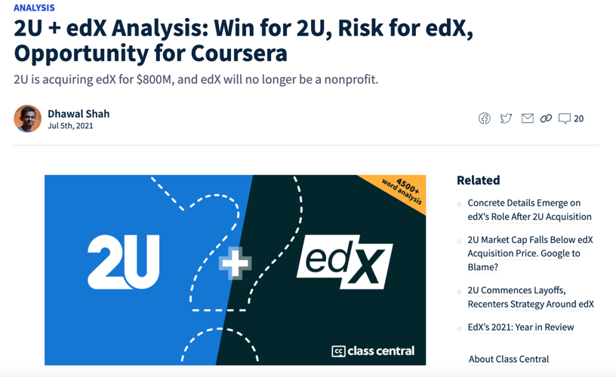
Πάροχοι MOOCs @ αλλαγές

Slide 26
Coursera
Kερδοσκοπική πλατφόρμα, ιδρύθηκε το 2012 από δύο ακαδημαϊκούς από το Πανεπιστήμιο του Stanford
Σύμφωνα με πρόσφατα στοιχεία, η πλατφόρμα αυτή προσφέρει πάνω από 3600 μαθήματα, από περισσότερα από 270 Πανεπιστημιακά ιδρύματα και ο αριθμός των εγγεγραμμένων χρηστών είναι πάνω από 80 εκατομμύρια

Slide 27
Udemy
Κερδοσκοπική πλατφόρμα, ιδρύθηκε το 2010 και δίνει τη δυνατότητα σε ειδικούς κάθε είδους να γίνουν εκπαιδευτές και να κατασκευάσουν μαθήματα δωρεάν ή επί πληρωμή
Σύμφωνα με πρόσφατα στοιχεία, η πλατφόρμα αυτή προσφέρει 155,000 μαθήματα, από περίπου 56,000 εκπαιδευτές και ο αριθμός των εγγεγραμμένων χρηστών είναι 40 εκατομμύρια
Το 90% των μαθημάτων είναι επί πληρωμή

Slide 28
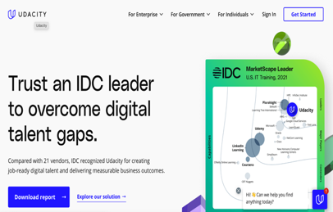
Udacity
Κερδοσκοπική πλατφόρμα, ιδρύθηκε το 2011 από καθηγητές του πανεπιστημίου του Stanford
Σύμφωνα με πρόσφατα στοιχεία, στην πλατφόρμα υπάρχουν εγγεγραμμένοι 17 εκατομμύρια χρήστες και προσφέρονται περίπου 200 μαθήματα δωρεάν, χωρίς πιστοποίηση.

Slide 29
edX
(Μη) κερδοσκοπική πλατφόρμα, ιδρύθηκε από το πανεπιστήμιο του Harvard και του MIT
Σύμφωνα με πρόσφατα στοιχεία, η πλατφόρμα αυτή προσφέρει πάνω από 3600 μαθήματα, από περισσότερα από 160 Πανεπιστημιακά ιδρύματα και ο αριθμός των εγγεγραμμένων χρηστών είναι πάνω από 40 εκατομμύρια

Slide 30
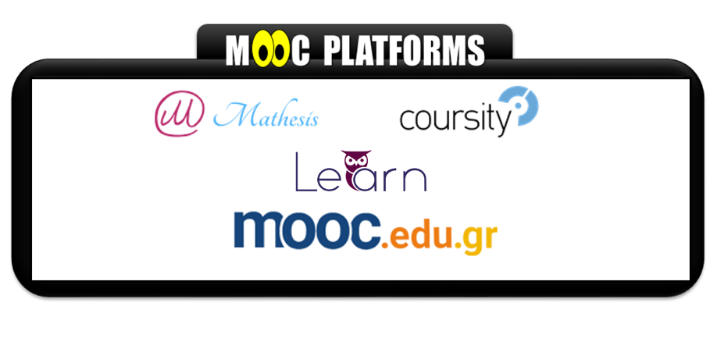
Πλατφόρμες MOOC @ Ελλάδα

Slide 31
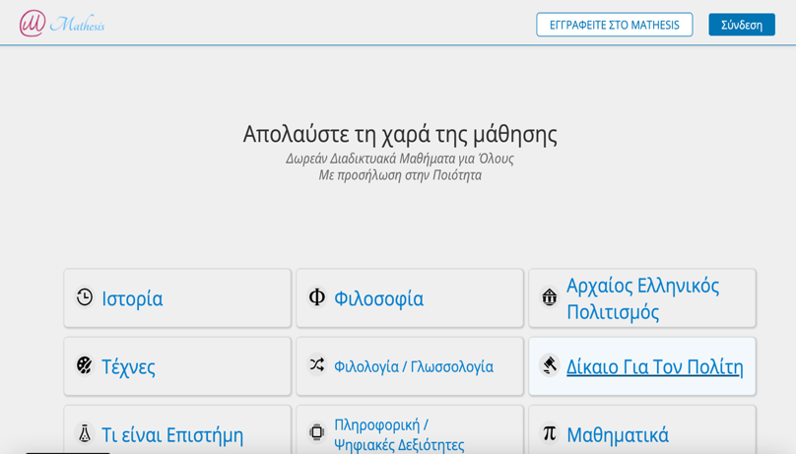
Mathesis

Slide 32
Coursity

Slide 33
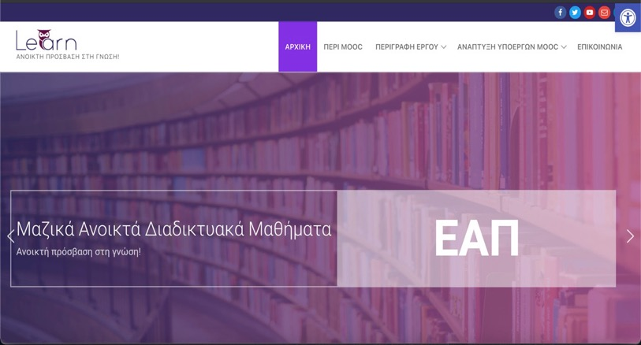
Learn

Slide 34
MOOC.edu.gr

Slide 35
Πλεονεκτήματα MOOCs
Απαιτεί μόνο σύνδεση στο Internet
Υποστηρίζει πολλές γλώσσες και εργαλεία
Ευελιξία χρόνου
Άμεση προσφορά σε μικρό χρονικό διάστημα
Το περιεχόμενο μπορούν να το μοιραστούν όλοι
Υποστηρίζει την άτυπη εκπαίδευση και τη μάθηση peer-to-peer
Δεν παρουσιάζει εμπόδια προσβασιμότητας
Δίνει τη δυνατότητα για εξατομικευμένη μάθηση
Βελτιώνει τις δεξιότητες μάθησης από απόσταση

Slide 36
Μειονεκτήματα MOOCs
Τα υψηλά ποσοστά εγγραφών είναι παραπλανητικά. Λιγότερο από το 50% των εγγεγραμμένων χρηστών συμμετέχουν στη μαθησιακή διαδικασία
Χαμηλά ποσοστά ολοκλήρωσης
Απαιτούν υψηλό κόστος κατασκευής και τα πανεπιστημιακά ιδρύματα είναι δύσκολο να ανταποκριθούν σε αυτό
Προσελκύουν άτομα με ήδη υψηλό επίπεδο εκπαίδευσης, αντί να διευρύνουν την πρόσβαση σε άλλο κοινό
Τα μοντέλα πιστοποίησης δεν έχουν ακόμη οριστικοποιηθεί και δεν αναγνωρίζονται επισήμως

Slide 37
Σύνοψη
Γνωριμία
Ψηφιακές Δεξιότητες
Γνωριμία με τα MOOCs
Βασικές αρχές σχεδιασμού MOOCs
MOOCs στη σχολική εκπαίδευση
Καλές πρακτικές για τον σχεδιασμό, την ανάπτυξη, την εφαρμογή, την παροχή και την αξιολόγηση ενός Κ-12 MOOC

Slide 38
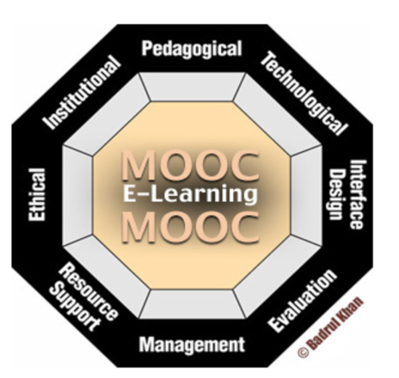
E-learning MOOC Framework ^{(1/3)}
Παρέχει βοήθεια στους παρόχους και στους εκπαιδευτικούς όσον αφορά:
τον σχεδιασμό ενός MOOC
την ανάπτυξη ενός MOOC
την εφαρμογή ενός MOOC
την παροχή ενός MOOC
την αξιολόγηση ενός MOOC
Περιλαμβάνει 8 επιμέρους διαστάσεις

Slide 39
E-learning MOOC Framework ^{(2/3)}
Pedagogical dimension
refers to teaching and learning
Technological dimension
examines issues of MOOCs’ technology infrastructure, hardware, and software
Institutional dimension
refers to issues of administrative and academic affairs and student services related to e-learning
Management dimension
refers to the maintenance of learning environment and distribution of information.

Slide 40
E-learning MOOC Framework ^{(3/3)}
Resource support dimension
examines the online support and resources required to foster meaningful learning environments
Ethical dimension
examines issues related to social and political influence, cultural diversity, bias, geographical diversity, learner diversity, information accessibility, etiquette, and the legal issues.
Interface design dimension
refers to the overall look and feel of e-learning programs (e.g., page and site design, content design, navigation, and usability testing)
Evaluation dimension
refers to both assessments of learners and evaluation of MOOC environments

Slide 41
Παιδαγωγική διάσταση των MOOCs
Με βάση την παιδαγωγική προσέγγιση, τα MOOC διακρίνονται σε δύο βασικές κατηγορίες, που προτάθηκαν από τον Steven Downes
cMOOC (το c προέρχεται από τη λέξη connectivist)
xMOOC (το x προέρχεται από τη λέξη extended)
Εκτός από αυτή τη βασική διάκριση, πολλοί ερευνητές προτείνουν και μια νέα κατηγορία
hMOOC (το h προέρχεται από τη λέξη hybrid)

Slide 42
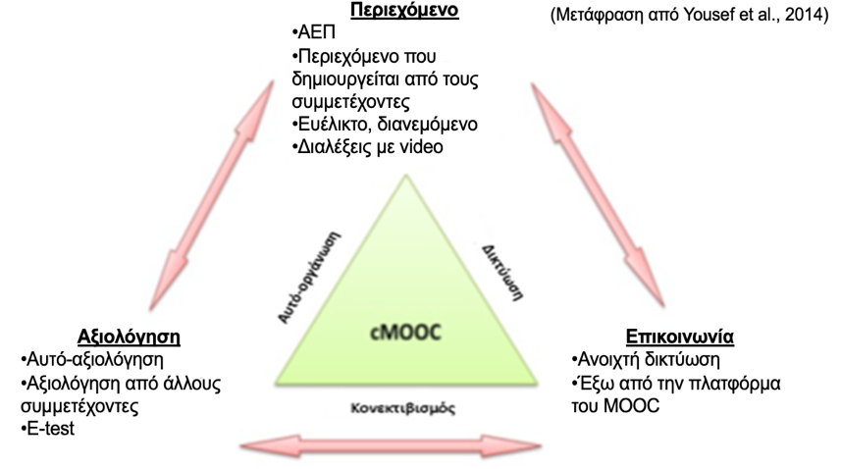
cMOOC

Slide 43
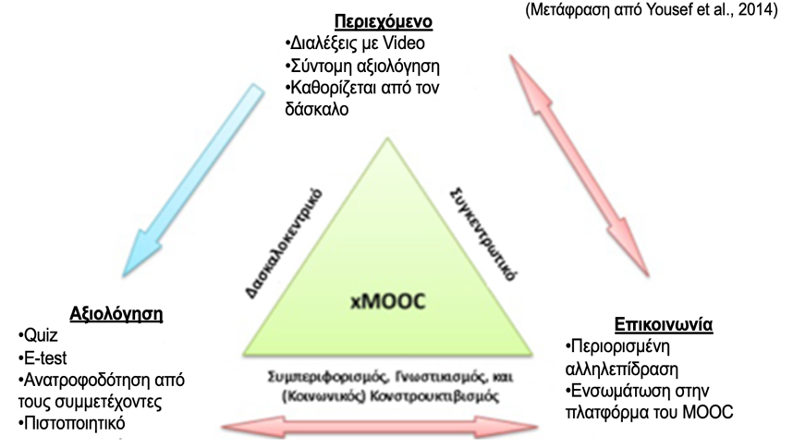
xMOOC

Slide 44
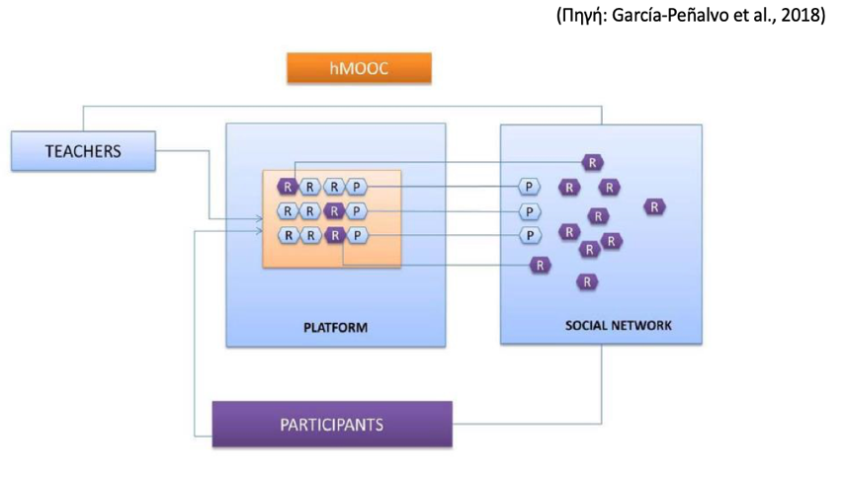
hMOOC

Slide 45
Μια ολιστική πρόταση ταξινόμησης … ^{(1/2)}
Ταξινόμηση των MOOCs με βάση 13 διαφορετικές κατηγορίες, οι οποίες καλύπτουν τις πληροφορίες που παρέχονται στους εκπαιδευόμενους πριν από την έναρξη των μαθημάτων:
Σύντομη περιγραφή
Πρόγραμμα σπουδών
Θεματική ενότητα
Εκπαιδευτές
Ίδρυμα
Υποστηριχτές
Πάροχοι
Χρονοδιάγραμμα
Προϋποθέσεις
Πιστοποίηση
Πληρωμή
Σχόλια
Γλώσσα διδασκαλίας
Liyanagunawardena et al. (2019)

Slide 46
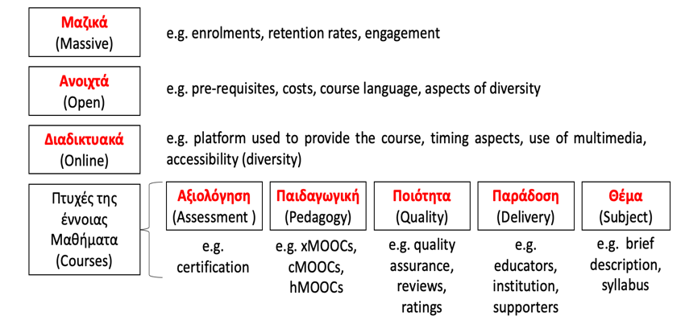
Μια ολιστική πρόταση ταξινόμησης … ^{(2/2)}
Οι κατηγορίες αυτές συγκρίνονται και συνδυάζονται με ταξινομήσεις από την ευρύτερη βιβλιογραφία και δημιουργείται μια νέα ταξινομία κεντροθετημένη γύρω από 8 όρους:

Slide 47
Συμπεράσματα
Εναλλακτικές προτάσεις ταξινόμησης MOOCs
Επιτρέπουν την ομαδοποίηση και τον ακριβή προσδιορισμό της φύσης των μαθημάτων αυτών
Παρέχουν πληροφορίες σχετικά με τα διακριτά χαρακτηριστικά των διαφορετικών τύπων MOOCs
Πρακτική αξία: βοηθούν στη διαμόρφωση των κατάλληλων σχεδιαστικών αρχών, βελτιώνοντας τη μαθησιακή εμπειρία των συμμετεχόντων
Αναλυτική περιγραφή των ιδιαίτερων χαρακτηριστικών των διαφορετικών τύπων MOOCs που κυριαρχούν
Οι ενδιαφερόμενοι καθοδηγούνται σε διαφορετικές επιλογές, σχεδιαστικές αρχές και αξιολογήσεις

Slide 48
Σύνοψη
Γνωριμία
Ψηφιακές Δεξιότητες
Εισαγωγή στα MOOCs
Βασικές αρχές σχεδιασμού MOOCs
MOOCs στη σχολική εκπαίδευση
Καλές πρακτικές για τον σχεδιασμό, την ανάπτυξη, την εφαρμογή, την παροχή και την αξιολόγηση ενός Κ-12 MOOC

Slide 49
MOOCs & Σχολική εκπαίδευση
Ανάπτυξη και εξελικτική πορεία των MOOCs στην τριτοβάθμια εκπαίδευση
Έστρεψε το ερευνητικό ενδιαφέρον στην πιθανότητα της εφαρμογής των MOOCs σε μαθητές σχολικής ηλικίας
Η μάθηση μέσω των MOOCs
Υποστηρίζει τις ανάγκες των μαθητών για πρόσβαση σε πολλούς και διαφορετικούς εκπαιδευτικούς πόρους
Προσφέρει μια εμπλουτισμένη ευκαιρία μάθησης στους συμμετέχοντες
Ανταποκρίνεται στις ανάγκες της σύγχρονης κοινωνίας για τη γνώση του πώς να μαθαίνει κανείς
Αυξανόμενο ερευνητικό ενδιαφέρον σχετικά με τις δυνατότητες και τις προοπτικές αξιοποίησης των MOOCs στη σχολική εκπ/ση

Slide 50
Βιβλιογραφική επισκόπηση
Koutsakas, P., Chorozidis, G., Karamatsouki, A., & Karagiannidis, C. (2020). Research Trends in K–12 MOOCs: A Review of the Published Literature . The International Review of Research in Open and Distributed Learning, 21(3).
Ανάλυση της διεθνούς εμπειρίας σχετικά με την ενσωμάτωση και αξιοποίηση των MOOCs στη σχολική εκπαίδευση
21 δημοσιεύσεις σε πρακτικά συνεδρίων και σε επιστημονικά περιοδικά (2013 – 2020) στην Αγγλική γλώσσα
4 δημοσιεύσεις στην Ελληνική γλώσσα (πρακτικά συνεδρίων, διπλωματικές εργασίες)
Ερωτήματα
Με ποιους τρόπους μπορούν να χρησιμοποιηθούν τα MOOCs στη σχολική εκπαίδευση;
Ποια αποτελέσματα καταγράφει η διεθνής βιβλιογραφία για την μέχρι τώρα χρήση τους στη σχολική εκπαίδευση;

Slide 51
Ανάπτυξη των Κ-12 MOOCs
MOOCs για τη σχολική εκπαίδευση αναπτύσσονται διεθνώς από:
Δημοφιλείς πλατφόρμες παροχής MOOC (edX, Globaloria, Khan Academy, FutureLearn, ClassCentral etc.)
Πανεπιστημιακά ιδρύματα και εκπαιδευτικούς οργανισμούς (Brown University, Cambridge University Press, Peer2Peer University etc.)
Διάφορες εκπαιδευτικές πρωτοβουλίες (είτε μεμονωμένα είτε σε συνεργασία με άλλους φορείς)
Θεματικά πεδία – Γνωστικά αντικείμενα των MOOCs:
Πεδίο των STEM (φυσική, μαθηματικά, προγραμματισμός Η/Υ …)
Άλλα γνωστικά αντικείμενα (ιστορία, οικονομικά κ.λπ.)
MOOC για τη σχολική εκπαίδευση στην Ελλάδα:
Ελάχιστες προσπάθειες που αναπτύσσονται από μεμονωμένους εκπαιδευτικούς ή ερευνητές

Slide 52
Κ-12 MOOCs στην Ελλάδα ^{(1/2)}

Slide 53
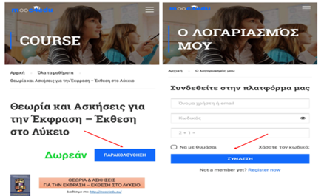
Κ-12 MOOCs στην Ελλάδα ^{(2/2)}

Slide 54
MOOC in practice …
Επισκεφθείτε το PROG MOOC «Ο Προγραμματισμός των Υπολογιστών στις Πανελλαδικές των ΕΠΑΛ»
https://www.udemy.com/course/domprogepal/
Επισκεφθείτε την ομάδα συζητήσεων του PROG MOOC στο Facebook
https://www.facebook.com/groups/domprogepal/

Slide 55
Η δομή του PROG MOOC

Slide 56
Ρόλος των K-12 MOOCs ^{(1/2)}
Τα MOOCs δεν έχουν ως στόχο να αντικαταστήσουν τη συμβατική δια ζώσης διδασκαλία στη σχολική τάξη
Μπορούν να αποτελέσουν ένα εργαλείο για την παροχή συμπληρωματικής εξ αποστάσεως σχολικής εκπαίδευσης
Πώς μπορούν τα MOOCs να ενταχθούν ουσιαστικά στη σχολική διδασκαλία;
Συνδυασμός των MOOCs με τη συμβατική δια ζώσης διδασκαλία με τη μορφή της μεικτής μάθησης (blended learning)
Εφαρμογή του μοντέλου της ανεστραμμένης τάξης (flipped classroom)

Slide 57
Ρόλος των K-12 MOOCs ^{(2/2)}
Πώς μπορούν να λειτουργήσουν τα MOOCs στο πλαίσιο της σχολικής εκπαίδευσης;
Χρήση των MOOCs ενισχυτικά και συμπληρωματικά στα επίσημα Αναλυτικά προγράμματα της τυπικής εκπαίδευσης
Χρήση των MOOCs για την προετοιμασία των μαθητών/τριών για τις Πανελλαδικές εξετάσεις
Χρήση των MOOCs για την παροχή μαθημάτων εκτός των επίσημων Αναλυτικών προγραμμάτων της τυπικής εκπαίδευσης

Slide 58
Οφέλη των K-12 MOOCs
Ποικίλα οφέλη σε μαθησιακό επίπεδο, ανάλογα με τον τρόπο που αξιοποιούνται στο σχολικό πλαίσιο
Τόσο οι μαθητές με καλές επιδόσεις όσο και οι αδύναμοι μαθητές μπορούν να ωφεληθούν σε μεγάλο βαθμό
Προσφέρουν μια εμπλουτισμένη εμπειρία μάθησης
Οι μαθητές/τριες έρχονται σε επαφή με πλούσιο διαδραστικό εκπαιδευτικό υλικό
Ενισχύουν την αυτονομία και την αίσθηση της ευθύνης των συμμετεχόντων για μάθηση
Φέρνουν σε επαφή τους μαθητές/τριες μεταξύ τους διαμέσου των συνεργατικών κοινοτήτων μάθησης
Προσφέρουν data analytics στους εκπαιδευτικούς για την πρόοδο των μαθητών/τριών

Slide 59
Προκλήσεις των Κ-12 MOOCs
Ετοιμότητα των μαθητών για μάθηση μέσω των MOOCs
Ετοιμότητα των εκπαιδευτικών για διδασκαλία σε ένα μεικτό περιβάλλον μάθησης
Παιδαγωγικό υπόβαθρο των MOOC
Τεχνικές υποδομές, οικονομικό κόστος και απαιτούμενος χρόνος
Αυτονομία των συμμετεχόντων
Δεν έχουν αναπτύξει όλοι οι μαθητές σχολικής ηλικίας τις δεξιότητες που απαιτούνται για να λειτουργήσουν αποτελεσματικά σε ένα περιβάλλον αυτόνομης μάθησης
Επικοινωνία και αλληλεπίδραση
Δεν παρέχουν άμεση ανατροφοδότηση στους συμμετέχοντες
Δεν υπάρχει η δυνατότητα αναπροσαρμογής και κατάλληλης διαμόρφωσης της ύλης ανάλογα με τις ανάγκες των μαθητών/τριών

Slide 60
Εμπειρίες από τα K-12 MOOCs ^{(1/2)}
Η πλειοψηφία των μαθητών/τριών δηλώνουν πολύ θετικές εμπειρίες από τη συμμετοχή τους σε MOOCs (Koutsakas et al., 2020; Staubitz et al., 2019)
Βελτίωσαν τις γνώσεις τους στο αντικείμενο μάθησης (Grover et al., 2016; Najafi et al., 2014)
Βελτίωσαν την επίδοσή τους και είχαν καλύτερα αποτελέσματα στις εξετάσεις (Canessa & Pisani, 2013; Najafi et al., 2014)
Τα MOOCs μπορούν να είναι ένα χρήσιμο εργαλείο που υποστηρίζει τους μαθητές στις σπουδές τους (Canessa & Pisani, 2013; Koutsakas et al., 2020)
Μόνο οι μαθητές/τριες με υψηλά κίνητρα μάθησης μπορούν να συμμετέχουν ενεργά στα MOOC
Χαμηλό ποσοστό ολοκλήρωσης των μαθημάτων αυτών

Slide 61
Εμπειρίες από τα K-12 MOOCs ^{(2/2)}
Αύξηση των κινήτρων των μαθητών/τριών για συμμετοχή στα MOOCs (Blazquez-Merino et al., 2018; Khalil & Ebner, 2015; Najafi et al., 2014; Tomkins et al., 2016)
Ενσωμάτωση των MOOCs στη σχολική εκπαίδευση με τη χρήση διδακτικών στρατηγικών (π.χ. blended learning or flipped classroom model)
Διαφορετικός σχεδιαστικός μηχανισμός των MOOCs που λαμβάνει υπόψη του τα ιδιαίτερα χαρακτηριστικά του μαθητικού πληθυσμού
Ενίσχυση του ρόλου του ρόλου του εκπαιδευτικού στα MOOCs
MOOC μικρότερης διάρκειας, ώστε να αυξηθεί το ποσοστό ολοκλήρωσης των μαθημάτων αυτών
Η αξιοποίηση των κοινωνικών δικτύων μπορεί να βελτιώσει την αλληλεπίδραση, συνεργασία και συνεισφορά των μαθητών στα MOOC (Koutsakas et al., 2018; Panyajamorn et al., 2016).

Slide 62
Κοινωνικά δίκτυα στα K-12 MOOCs
Η βιβλιογραφία έχει αναδείξει ότι…*
πολύ συχνά οι MOOC instructors χρησιμοποιούν τα μέσα κοινωνικής δικτύωσης ως ένα δεύτερο (αμεσότερο) κανάλι επικοινωνίας με τους μαθητές τους
τα μέσα κοινωνικής δικτύωσης είναι δυνατόν να ενισχύσουν την αίσθηση της κοινότητας σε ένα MOOC
η υιοθέτηση των κατάλληλων εργαλείων κοινωνικής δικτύωσης σε ένα MOOC είναι δυνατόν να επιδράσει θετικά στο βαθμό εμπλοκής και παραμονής των μαθητών στο MOOC αυτό
* H. Khalil, M. Ebner, 2013
A. Carlos, C. M. Pérez, M. Muñoz, 2013
S. Zheng, M. B. Rosson, P. C. Shih, J. M. Carroll, 2015

Slide 63
Η άποψή σας …
Ποιες είναι οι δυνατότητες και οι προοπτικές αξιοποίησης των MOOCs στο πεδίο της σχολικής εκπαίδευσης;

Slide 64
Συμπεράσματα ^{(1/2)}
Τα MOOCs μπορούν να αποτελέσουν ένα χρήσιμο εργαλείο για την παροχή συμπληρωματικής εξ αποστάσεως σχολικής εκπ/σης
Τα ερευνητικά δεδομένα από την ενσωμάτωση των MOOCs στη σχολική εκπαίδευση είναι ιδιαιτέρως ενθαρρυντικά και εστιάζουν στη θετική επίδραση και στα πολλαπλά οφέλη που προσφέρουν τα MOOCs τόσο στους μαθητές/τριες όσο και στους εκπαιδευτικούς
Εγείρονται ορισμένα ζητήματα σχετικά με τις πραγματικές λειτουργίες και τις μορφές που μπορούν να λάβουν τα μαθήματα αυτά στο πλαίσιο της σχολικής εκπαίδευσης
Ο σχεδιασμός των MOOC πρέπει να λαμβάνει υπόψη τις ανάγκες, τον τρόπο σκέψης και τα χαρακτηριστικά γνωρίσματα του μαθητικού πληθυσμού

Slide 65
Συμπεράσματα ^{(2/2)}
Τα MOOCs, υπό ορισμένες προϋποθέσεις, μπορούν να ενσωματωθούν αποτελεσματικά και να μετασχηματίσουν το πεδίο της σχολικής εκπαίδευσης
Ιδίως σε κρίσιμες περιόδους, όπως είναι η πρόσφατη υγειονομική κρίση του COVID19, τα MOOCs μπορούν να συνεισφέρουν θετικά και να υποστηρίξουν τη σχολική εκπαίδευση
Ανάγκη για περισσότερη έρευνα στο πεδίο αυτό προκειμένου να φωτιστεί το τοπίο σχετικά με τις πραγματικές λειτουργίες και τις μορφές που μπορούν να λάβουν τα MOOCs στο πλαίσιο της σχολικής εκπαίδευσης

Slide 66
Σύνοψη
Γνωριμία
Ψηφιακές Δεξιότητες
Εισαγωγή στα MOOCs
Βασικές αρχές σχεδιασμού MOOCs
MOOCs στη σχολική εκπαίδευση
Καλές πρακτικές για τον σχεδιασμό, την ανάπτυξη, την εφαρμογή, την παροχή και την αξιολόγηση ενός Κ-12 MOOC

Slide 67
Καλές Πρακτικές @ Κ-12 MOOCs ^{(1/3)}
Σαφείς στόχοι συμβατοί με τη σχολική εκπαίδευση
Επιλογή διδακτικού αντικειμένου από την περιοχή ενδιαφερόντων του εκπαιδευτικού
κάτι που ήδη διδάσκει
Μαθήματα προετοιμασίας για πανελλαδικές
Προσεκτική επιλογή πλατφόρμας φιλοξενίας (all-in-one)
Τεχνικά χαρακτηριστικά και δυνατότητες
Πρόσβαση στα learning analytics των μαθητών + ερωτηματολόγια
Mobile-friendly
Σύγχρονα και ασύγχρονα κανάλια επικοινωνίας
Ναι στα Social Media (Facebook, twitter, Instagram, κλπ)
ως συμπληρωματική πλατφόρμα επικοινωνίας και συνεργασίας

Slide 68
Καλές Πρακτικές @ Κ-12 MOOCs ^{(2/3)}
Προβολή/προώθηση του MOOC (σε 2-3 «κύματα»)
Απαιτεί πραγματικά (παρα) πολύ χρόνο
Για την υλοποίηση
Εκπαιδευτική + Τεχνική Ομάδα
Για παρακολούθηση/υποστήριξη
Εμπλοκή και άλλων εκπαιδευτικών ή παλιών μαθητών
Η παρουσία του εκπαιδευτικού επιδρά θετικά στην δυναμική της ομάδας (ενεργός αλλά όχι κυριαρχικός)
Προγραμματισμός/διάρθρωση ύλη και εκπαιδευτικών δραστηριοτήτων λαμβάνοντας υπόψη εξωτερικές παραμέτρους

Slide 69
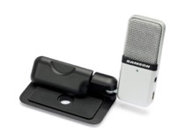
Καλές Πρακτικές @ K-12 MOOCs ^{(3/3)} Τεχνικός εξοπλισμός
Περιεχόμενο
Video Editing: Camtasia Studio 8
Extra audio processing: Audacity
Presentations: Google Slides
Ήχος
Το καλό μικρόφωνο κάνει τον MOOCer
Το audacity μπορεί να κόψει τα ανεπιθύμητα φυσήματα
Video (talking head + overhead camera)
ο φωτισμός είναι το παν (μετά έρχεται το χαμόγελο ;-))
αρκεί μια HD κάμερα κινητού τηλεφώνου
καταγραφή ήχου από διαφορετικό μικρόφωνο (κλακέτα και πάμε…)
Video (screen capture)
Video Capturing / Editing: Camtasia Studio 8

Slide 70
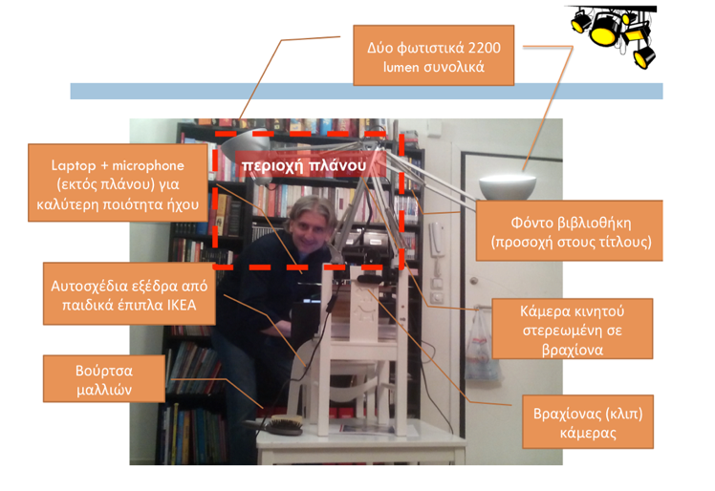
MOOC in action …

Slide 71
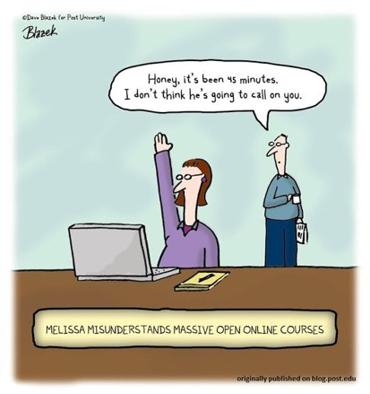
Σας ευχαριστώ πολύ ☺

